Slide 1
W-Seminar
„Softwareentwicklung mit XP“
„Drum-Machine“
Caspar Raap

Slide 2
Inhalt
Beschreibung der Software
Storycards & dazu korrespondierende Features
Kurze Demonstration
Aufbau von interessanten Elementen
Einsatz von XP

Slide 3
Was ist „Drum-Machine“
Softwaresynthesizer
Sampler
  Softwaresampler
„Software Schlagzeuger“

Slide 4
Storycards
Vier Teile eines Drumsets
Programmierbar
Zwei Takte
Achtelnoten
  Insgesamt also 16 Achtelnoten
Frei wählbare BPM
Pausierbar
Anzeige was grade gespielt wird

Slide 5
Programmierbare Noten:
Was brauchen wir?
Viele Objekte
Schaltbar
Unterteilt in vier Instrumente
Irgendeine (systemweite) Art Uhr/Timer o.ä.
Töne die abgespielt werden

Slide 6
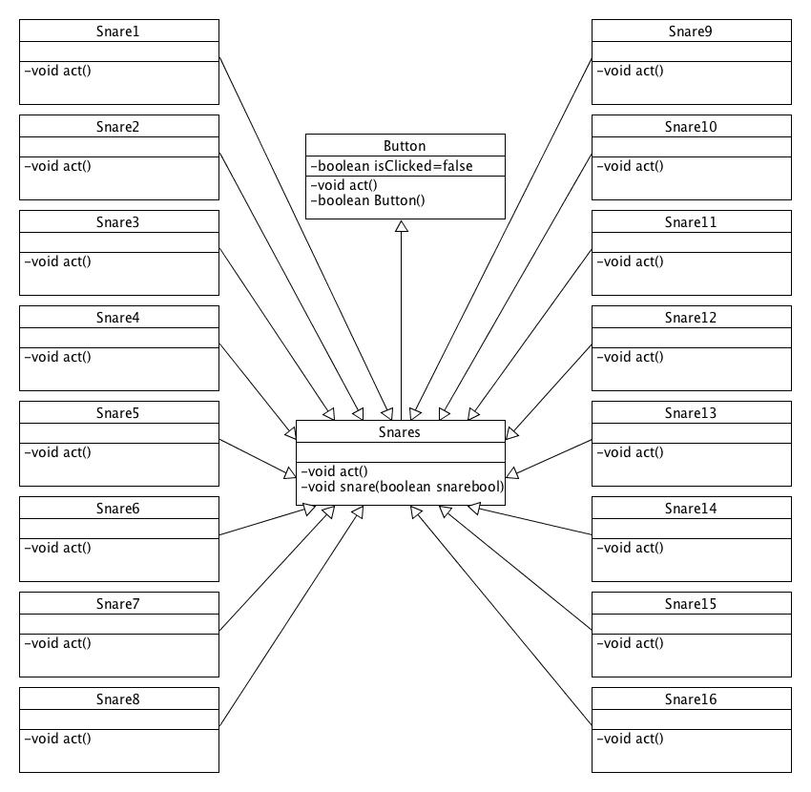
Programmierbare Noten

Slide 7
Programmierbare Noten
Inhalte Klasse Button:
boolean isClicked=false;
public boolean Button(){
if(Greenfoot.mouseClicked(this)){
if(!isClicked){
setImage("button-green.png");
isClicked=true;
}
else{
setImage("button-red.png");
isClicked=false;
}
}
return isClicked;

Slide 8
Programmierbare Noten
act()-Methode Klasse SnareX:
Button();
if((Taktgeber.NotePlaying==7)&&(playOnce){
snare(isClicked);
playOnce=false;
}
if(Taktgeber.NotePlaying!=7){
playOnce=true;
}

Slide 9
BPM:
Was brauchen wir?
Die Zahl „BPM“ an sich
Eine Möglichkeit sie zu ändern
Ein System um die abstrakte Zahl „BPM“ in tatsächliche Zeiten umzusetzen
Eine Möglichkeit diese Zeiten zu bemessen

Slide 10
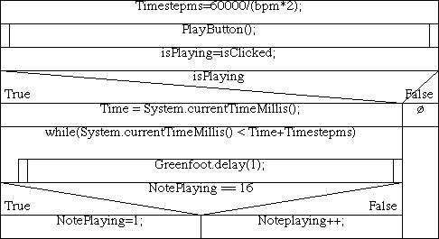
BPM

Slide 11
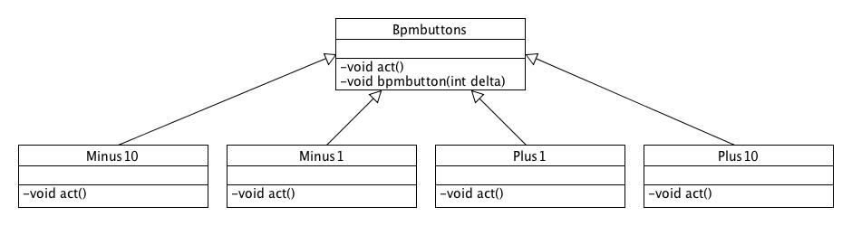
BPM

Slide 12
Extreme Programming:
Welche Teile habe ich umgesetzt?
Die Fünf Grundwerte
  Knappheit
  Kommunikation
  Ernst
  Respekt
  Mut
Das Grunmodell der Planung inklusive Storycards
Iteratives Arbeiten

Slide 13
Extreme Programming:
Fazit
Zu überdimensioniert um alle Aspekte davon zu nutzen
Die genutzten Aspekte waren jedoch sehr von Vorteil

